Slide 1

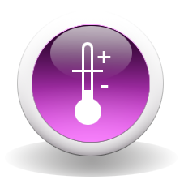
Android
TempCalc App
Prof. Alessandro Brawerman

Slide 2
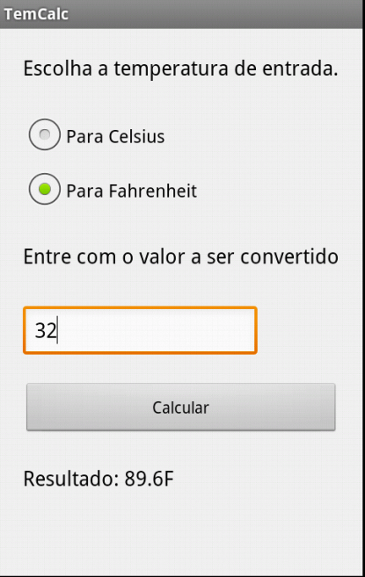
TempCalc App
O objetivo desta app é desenvolver um conversor de temperatura entre Celsius e Fahrenheit e vice-versa.
Na app serão usados alguns componentes de UI.

Slide 3
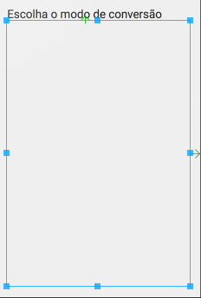
TempCalc App
Crie um novo projeto Android e nomeie-o TempCalc.
Escolha o target de compilação API 19.
Escolha a Empty Activity como o template.
No layout:
Mude para Relative Layout.
Remova o TextView do HelloWorld.
Insira um TextView Medium com texto “Escolha o modo de conversão”.

Slide 4
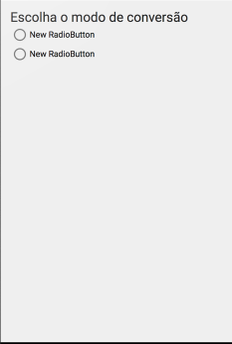
TempCalc App
Insira um container Radio Group.
Insira dois Radio Buttons dentro do Radio Group.
Mude os limites de tamanho do Radio Group conforme abaixo:
layout_width:wrap_content
layout_height:wrap_content
Posicione o Radio Group conforme a figura ao lado.

Slide 5
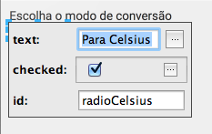
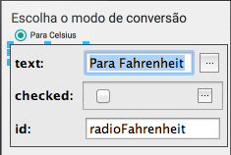
TempCalc App
Acerte os Radio Buttons conforme abaixo.

Slide 6
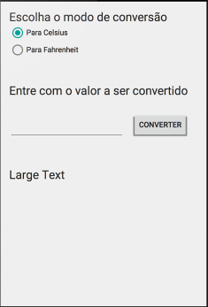
TempCalc App
Insira um novo TextView
Texto = “Entre com o valor a ser convertido”.
Insira um TextField do tipo Number Signed.
ID = editTxtInput.
Insira um botão:
Texto = “Converter”.
onClick = convert
Insira um Large TextView:
Texto vazio
ID = textViewOutput

Slide 7
TempCalc App
Com a Activity pronta vamos para o controller.
Aba a classe MainActivity.java.
Ao ser clicado, o botão de conversão, irá chamar o método convert, como declarado em sua propriedade OnClick.
Devemos então implementar este método.

Slide 8
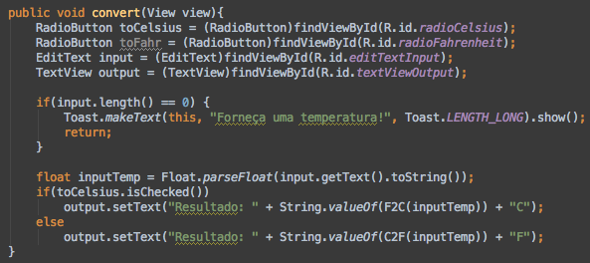
TempCalc App

Slide 9
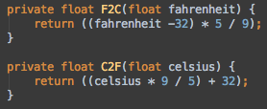
TempCalc App

Slide 10
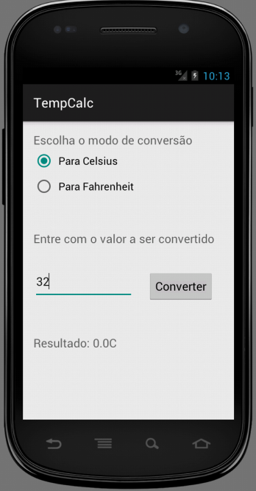
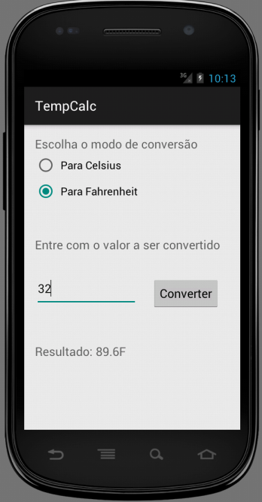
TempCalcApp

